Slide 1
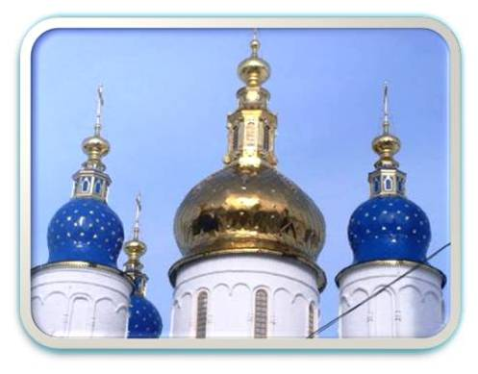
Рассказова Н.С.. Воспитатель МБДОУ «ДС№ 31№»
Светлое Христово Воскресение.
Пасха

Slide 2
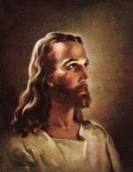
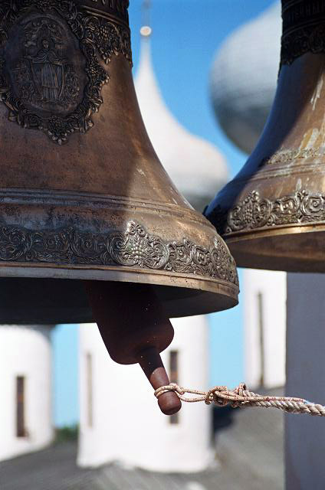
Пасхой называют древний праздник, посвященный исходу израильтян из Египта. Так как Иисус был распят перед Пасхой, то это название сохранилось за праздником, посвященным другому событию – Воскресению Иисуса Христа.
В церкви накануне совершается пасхальная утреня и литургия.

Slide 3
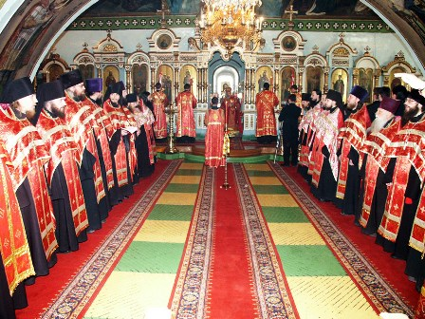
Еще при жизни Иисус говорил: “На третий день я воскресну”.
Так и случилось. И потому Пасху всегда празднуют в воскресенье,
здороваясь в этот день особым приветствием:
— Христос воскрес!

Slide 4
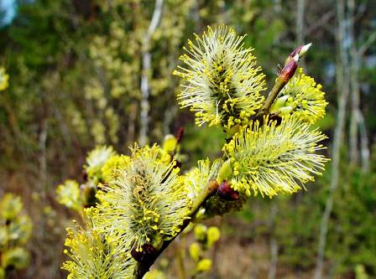
Вербное воскресенье
За неделю всем этим торжествам Предшествовало Вербное воскресенье
- праздник Входа Господня в Иерусалим. В России в этот день уже по-весеннему яркий, освещающий прутики вербы – первые живые вестники приближающейся весны. Распустившиеся пушистые почки повсюду на Руси считались целебными, наделенными особой силой; говорили, что соприкоснувшись с человеком, животным, землей, веточка вербы может поделиться с ними своей жизненной силой.

Slide 5
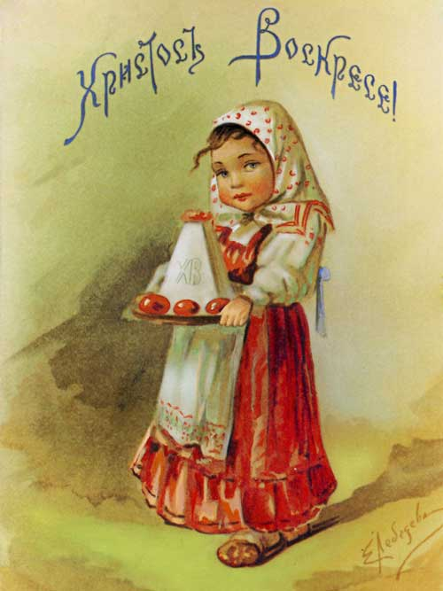

Slide 6
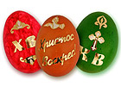
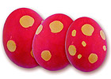
Разноцветные пасхальные яйца
Крашенки
Крашенки — от слова красить. Красить яйца можно по-разному. Раньше яйца красили по-особому: обматывали их сухими листьями дуба, березы, крапивы, перевязывали нитками и варили. Получались красивые «мраморные» яйца.
Крапанки
Крапанки — от украинского слова «крапать», то есть покрывать каплями.
Сначала яйцо красят одним цветом, затем, когда оно высохнет и остынет, на него наносят капли горячего воска. Как только воск остынет, яйцо кладут в раствор другого цвета. После высыхания краски яйцо опускают в горячую воду. Воск тает, и выходит очень забавное яйцо. Воск можно и аккуратно соскоблить.

Slide 7
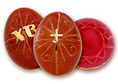
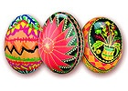
Разноцветные пасхальные яйца
Драпанки
Для драпанки лучше брать яйца коричневого оттенка. Скорлупа таких яиц прочнее, чем белых. Сначала яйца варят, затем красят в какой-нибудь цвет потемнее, потом сушат. Узор наносят на скорлупу острым предметом.
Писанки — это искусно расписанные пасхальные яйца. Украинские писанки - настоящие произведения народного творчества. Для рисунка писанки используют элементы растительного и животного мира, геометрические фигуры. В каждой области Украины был свой характерный орнамент и цвет. В Прикарпатье яйца красили в желтый, красный и черный цвета, на Черниговщине — в красный, черный и белый, на Полтавщине — в желтый, светло-зеленый, белый.
Писанки

Slide 8
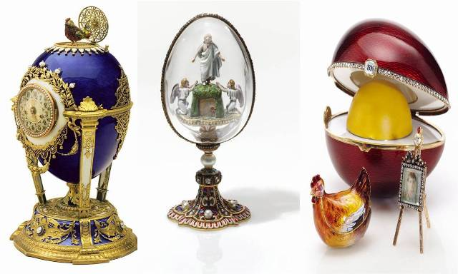
Особое место среди работ известнейшего русского ювелира Карла Фаберже занимают драгоценные пасхальные яйца-сувениры, изготовленные для российской императорской семьи. XIX - начало ХХ века.

Slide 9
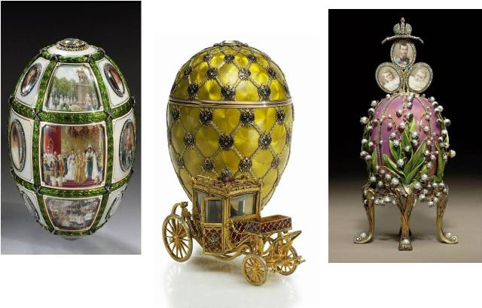

Slide 10
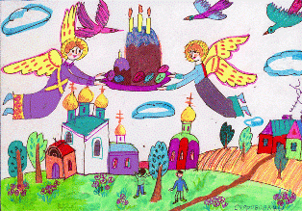
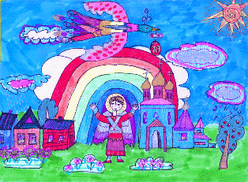
Праздник «Пасхи» в детских рисунках

Slide 11
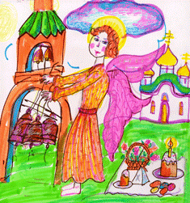
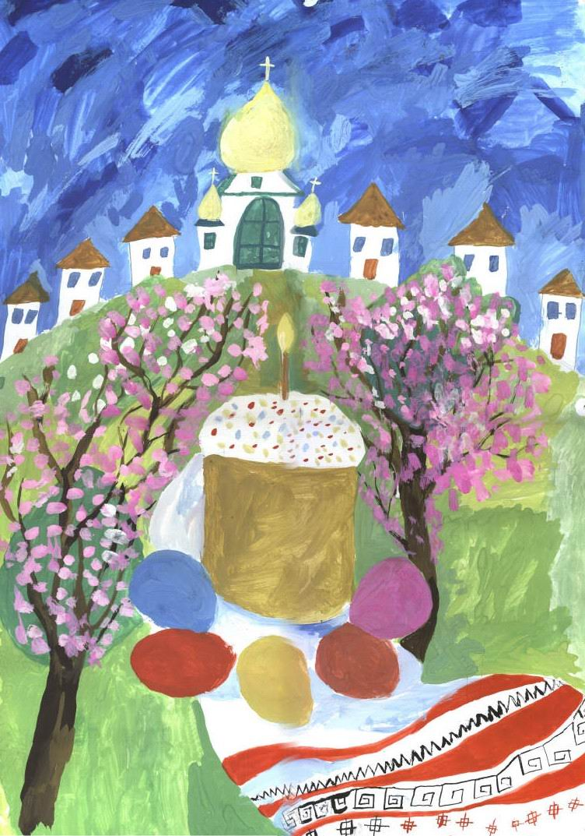
Праздник «Пасхи» в детских рисунках

Slide 12
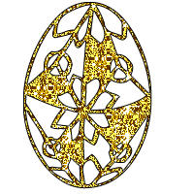
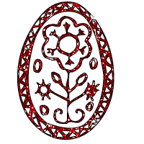
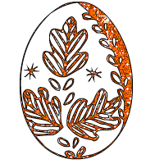
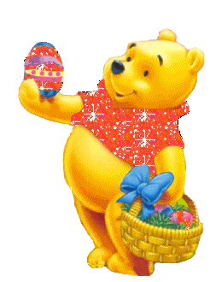
Пасха в мире

Slide 13
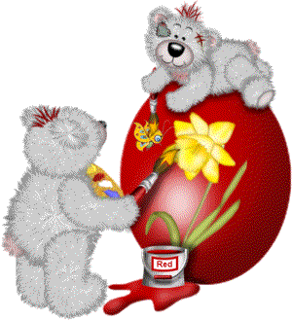
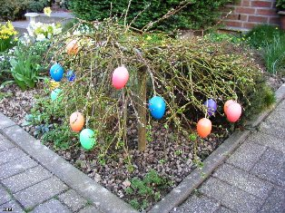
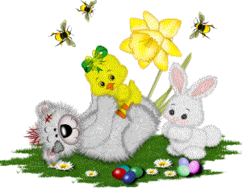
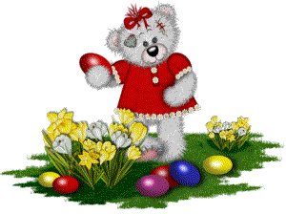
Пасха в мире

Slide 14
Главная часть православного праздника -это торжественная пасхальная служба в храме. Она начинается в ночь с субботы на воскресенье. Во время службы многократно звучат слова: «Христос воскресе! Воистину воскресе!» Во время литургии христиане, соблюдавшие пост, после таинства исповеди принимают Святое Причастие. Пасхальное богослужение особенно красиво и торжественно.

Slide 15
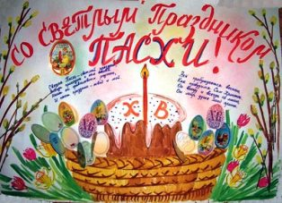
Какое событие легло в основу праздника Пасхи?
Как издавна отмечали этот праздник наши предки?
Как празднуют Пасху в разных странах мира?
Как вести себя в один из самых главных христианских праздников?

Slide 16
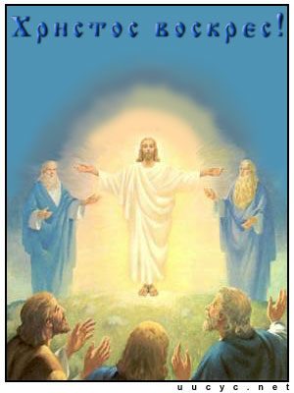
Начиная с пасхального богослужения в течение сорока дней принято приветствовать друг друга словами:
«Христос воскресе!» и отвечать: «Воистину воскресе!»

Slide 17
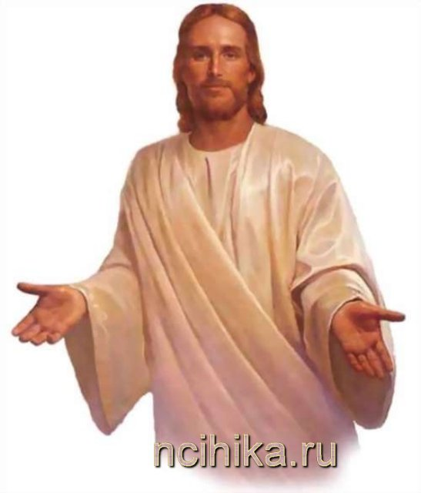
Христос воскресе!»

